Slide 1


Conception et réalisation d’un outil de Simulation de charge
Projet de fin d’études
Pour l'obtention du diplôme d'Ingénieur d'État en informatique
Présentation de l’avancement
Le jeudi 28 Mai 2020
Réalisé par :
M. Zouaid Omar
Encadré par :
Mme. Addou Malika
M. Tarik Douiyeh
Notes:
Aujourdh’ui je vais vous présenter mon projet de fin d’etude intitulé conception …. Realisé par moi meeme et encadré par

Slide 2
Plan
Contexte du projet
Conduite du Projet
Etude préliminaire
Réalisation
Conception
Notes:
Pour se faire je suivrai le plan suivant :

Slide 3
Contexte de projet

Slide 4
Organisme d’accueil
Société Générale Africa Technologies & Services (SG ATS), filiale du groupe Société Générale Corporate & Investment Banking.
Activité
Création
Regroupe les activités de Recherche et développement du group SG CIB
2014, Casablanca
Notes:
-SG ATS est une filiale du groupe Société Générale qui a démarré ses activités en début 2014, basée à Casablanca.
-Elle regroupe des services liés aux activités de marché de la banque de financement et d’investissements (SG CIB), spécialisés en Recherche et Développement et en Ingénierie Financière.

Slide 5
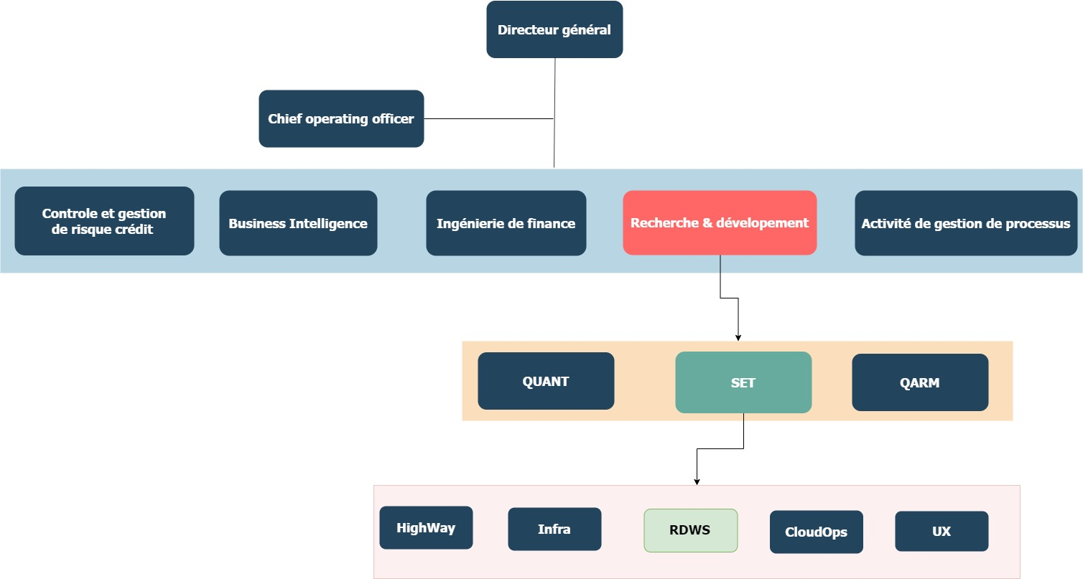
Organisme d’accueil
SG ATS organigramme :
Départements
Divisions
Equipes
Notes:
Les équipes R&D de la Société Générale sont constituées de Cinq branches principales peuvent être distinguées. Une branche constituée de trois équipes R&D :
QUANT : a pour mission de développer les librairies mathématiques de calcul des prix.
QARM : équipe en charge de tests et de validation des produits développés par les autres entités.
SET : équipe en charge de la création d’outils de trading et de la mise en œuvre des librairies dans un contexte industriel.
Rdws : développent de microservices deoplayable sur le cloud
CloudOPS : tout ce qui est déploiement de service
UX : user expérience
Infra : tout ce qui est infrastructure

Slide 6
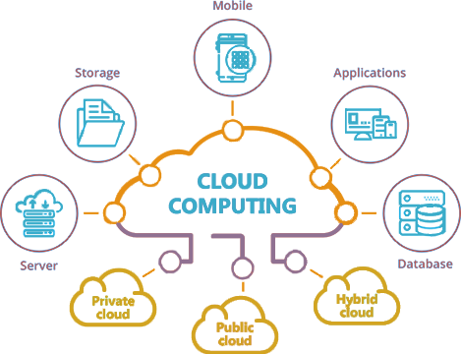
Contexte général du projet
Le Cloud Computing est la fourniture de services informatiques (serveurs, bases de données, gestion réseau, logiciels, et outils d’analyse) via Internet.
On paye en fonction de l’utilisation en réduisant ainsi les coûts d’exploitation, et on gère l’infrastructure plus efficacement.

Slide 7
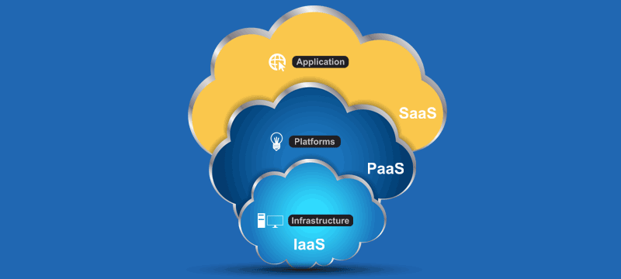
Les modèles d’utilisation des services Cloud :
Contexte général du de projet
Notes:
Infrastructure as a Service est un modèle d’utlisation cloud permet aux entreprises de gérer son infra d’une facon direct. Donc la IaaS vous délivre les machines et si nous qui gère la virtualisation, les serveurs, le stockage et les réseaux.
Paas : Les entreprises ne se concentrent ici que sur le develpppent des applications. Les données, le temps d’exécution, les middlewares et les systèmes d’exploitation sont ici gérés par le fournisseur Cloud. If faut montionner que Paas est une abstraction de IaaS
Saas : permet à l’entreprise de profiter d’un logiciel via Cloud plutôt que d’avoir à l’installer sur ses propres serveurs ou ordinateurs, comme ça l’entreprise paye ce qu’elle consomme en terme des heures d’utilisations d’un produit.

Slide 8
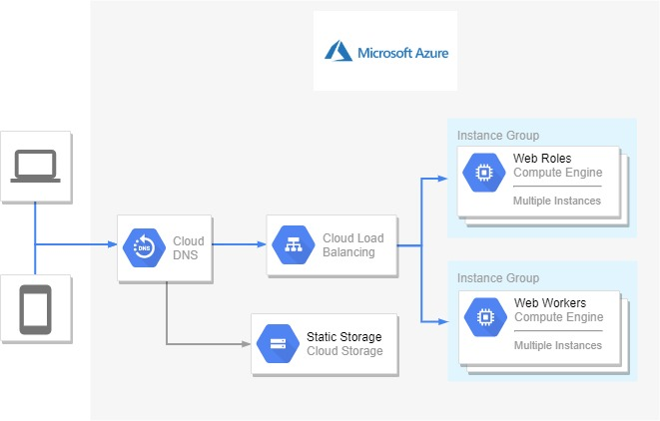
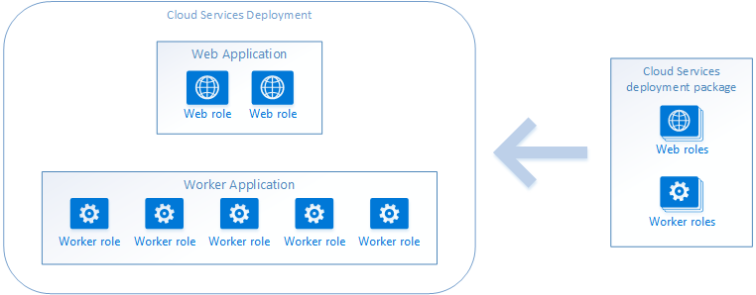
La SG ATS utilise le mode d’exploitation PaaS pour le déploiement de ses services :
Contexte général du projet
package de déploiement de service
Notes:
Passant maintenant à l’architectre de deolpiment de srvice cloud de SG ATS
La SG ATS utilise le mode d’exploitation PaaS pour le déploiement de ses services
Ces services sont regroupés est déployé dans le cloud Microsoft Azure, sous forme de service deployement package
- C’est un Cloud Service Role configuré et personnalisé pour exécuter une application web.
- worker role font des taches en background, par exemple la compression d’une image télécharger par un web role pour minimiser sa taille lors de stockage.
- maintenant on voit comment les cloud dépliement package sont intégré dans l’architecture microsoft azuer

Slide 9
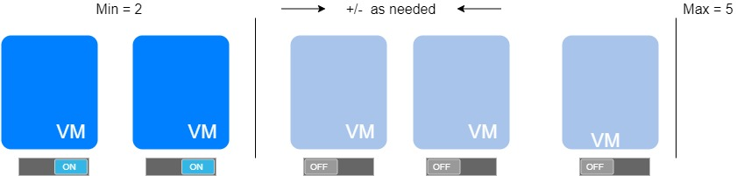
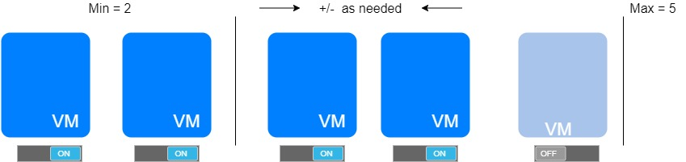
Concept d’auto scaling : L’auto scaling est une méthode qui permet d’avoir le nombre de machines nécessaires pour gérer la charge d’une application.
Contexte général du projet
Flux : 2 req/sec
Après 5min
Deux machines créées
Flux = 4 req/sec
Notes:
- On définit un min d’instance et un max

Slide 10
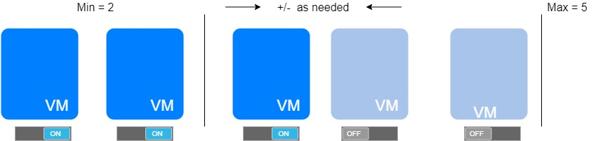
Concept d’auto scaling : L’auto scaling est une méthode qui permet d’avoir le nombre de machine nécessaires pour gérer la charge d’une application.
Contexte général du de projet
Flux : 2 req/sec
Après 5min
Flux = 4 req/sec
Après 2min
1 Machine supprimée
Flux = 3 req/sec

Slide 11
Conduite De Projet

Slide 12
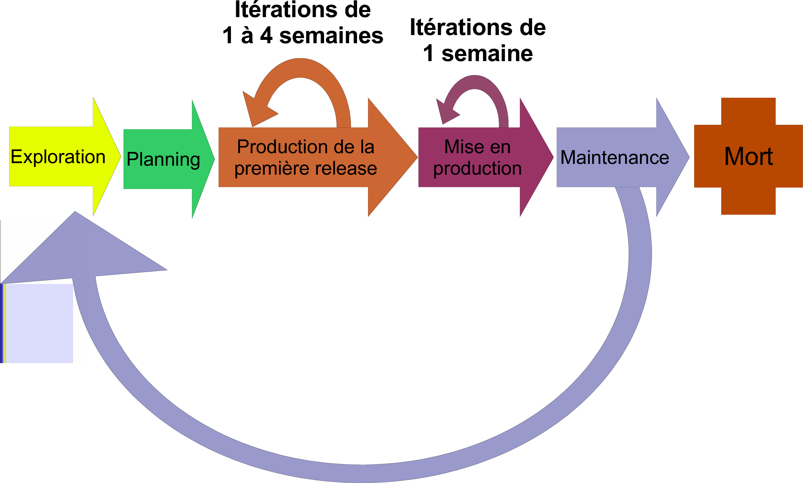
Conduite De Projet
Extreme programming : XP
Notes:
L'extreme programming repose sur des cycles rapides de développement dont les étapes sont les suivantes :
une phase d'exploration détermine les scénarios;
l'équipe transforme les scénarios en tâches à réaliser et en tests fonctionnels ;
chaque développeur s'attribue des tâches
et lorsque le produit satisfait les tests fonctionnels, il est livré.
Le cycle se répète tant que le client peut fournir des scénarios à livrer.

Slide 13
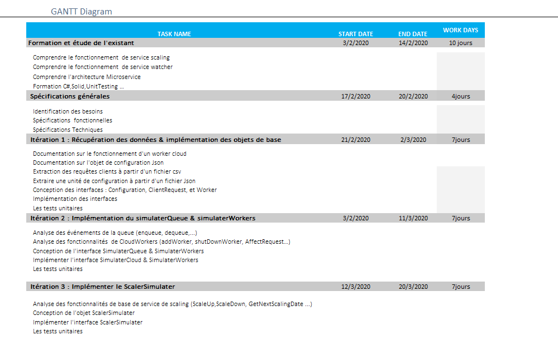
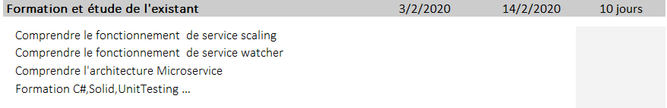
Conduite De Projet
  Diagramme de Gantt partie 1: Pré suspension
Démarrage de projet
Notes:
- mon diagramme de gant et composé de deux partie pré et post suspension durant mois avril
- Sinon pour la division la logique du projet on parle d 4 etape : 1 er démarrage de projet

Slide 14
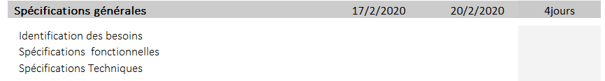
Conduite De Projet
  Diagramme de Gantt partie 1: Pré suspension
Construction du projet
Notes:
- Partie construction du projet qui contient : l’identification des besoins et les spécifications fonctionnels

Slide 15
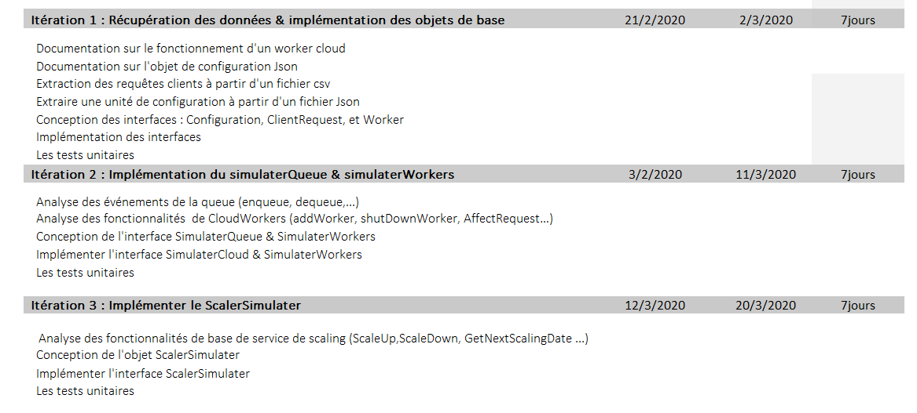
Conduite De Projet
  Diagramme de Gantt partie 1: Pré suspension
Développement du projet
Notes:
Partie développement réparti sur 7 itération trois itération avant la suspension
et 4 itération après la suspension détaillerai pas le contenu des itérations parce que
Y’a pas assez de temps pour le faire sinon dans la conclusion je parlerai de l’état d’avancement

Slide 16
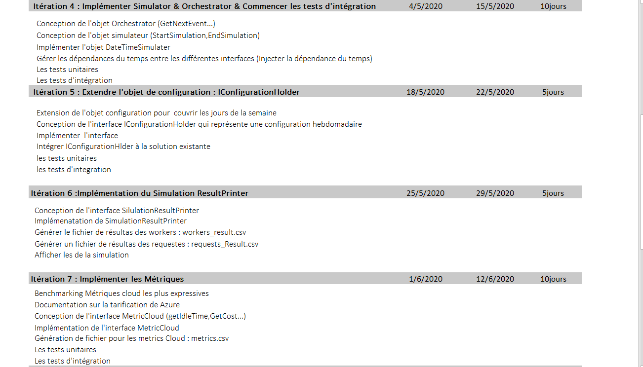
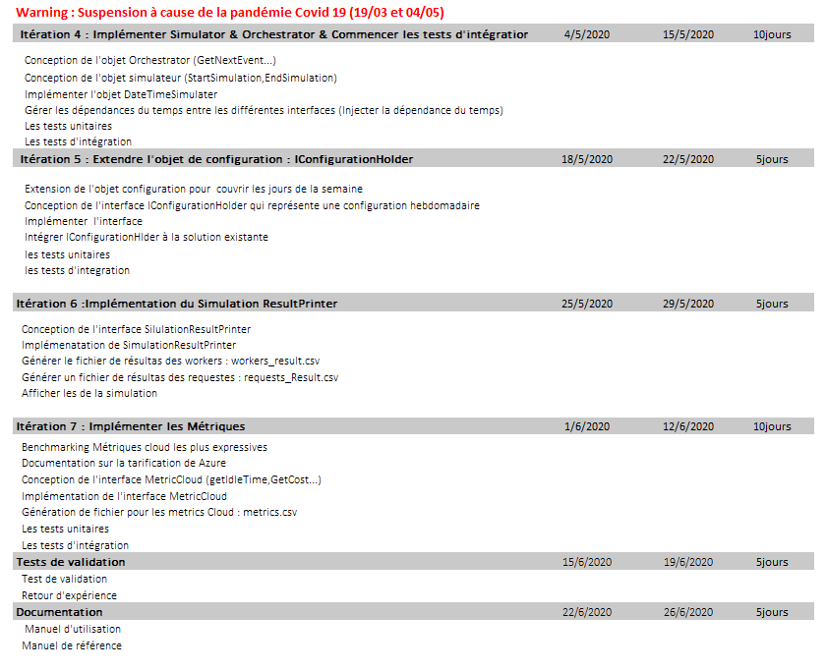
Conduite De Projet
  Diagramme de Gantt partie 2 : Post suspension
Suite de développement
Notes:
- Partie développement réparti sur 7 itération trois itération avant la suspension

Slide 17
Etude Préliminaire

Slide 18
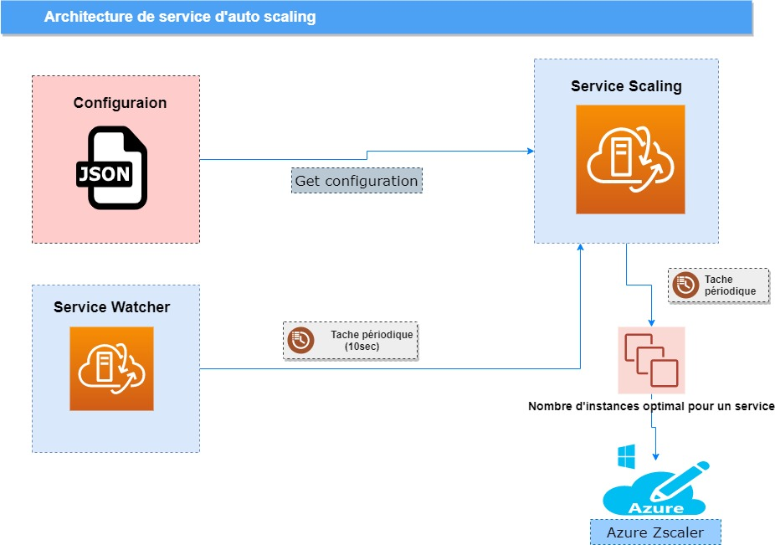


Description de l’existant
Elément qui nous intéresse
Notes:
l’equipe RDWS a développé un service de scaling qui permet de la gestion des services deployé sur le cloud, ca vaut dire la mise à l’echelle de nombre de worker alloué selon la charge
En temps réel

Slide 19
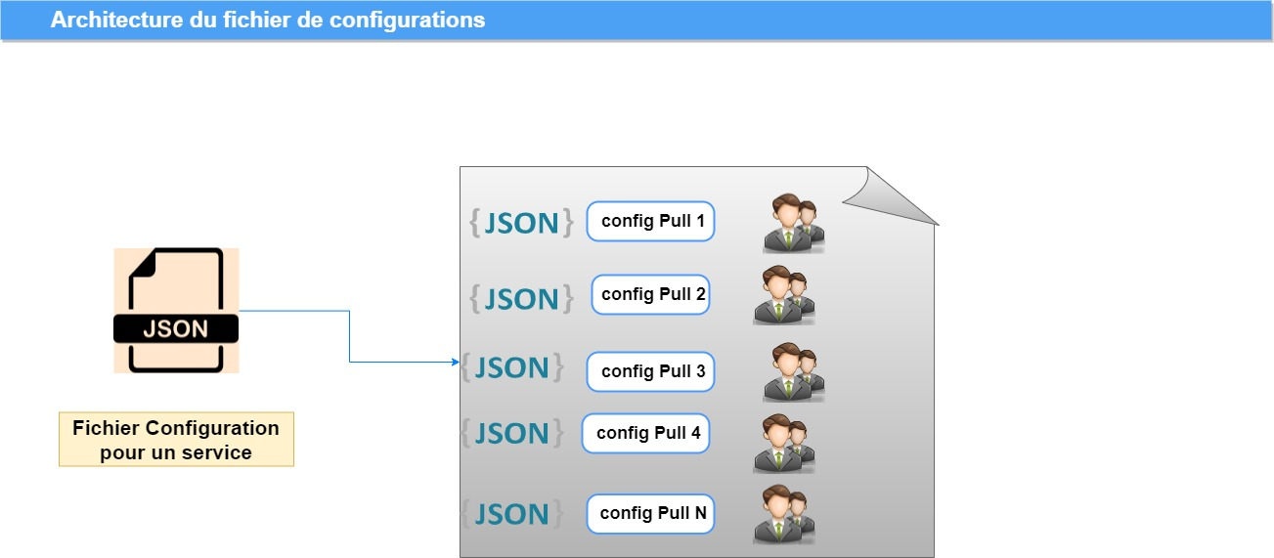
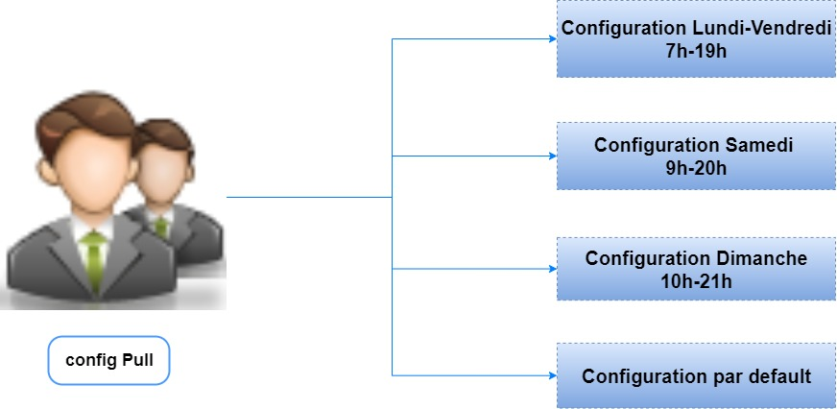
Description de l’existant

Slide 20
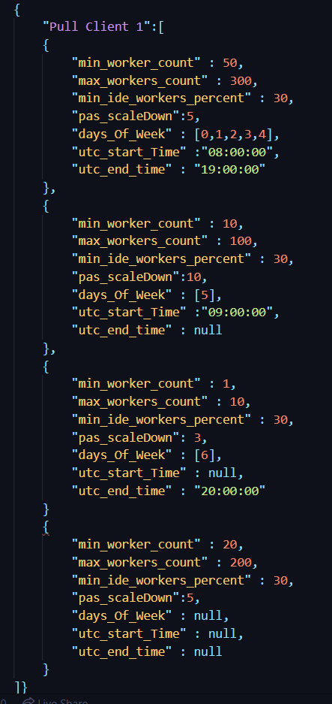
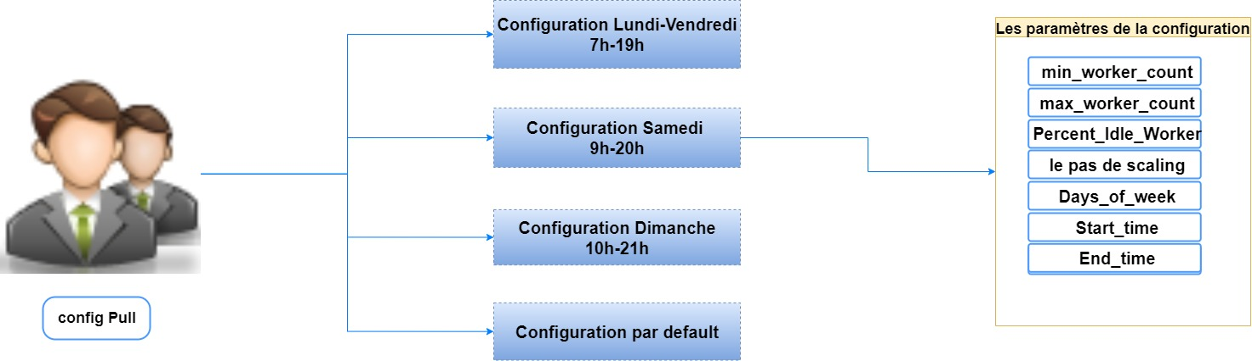
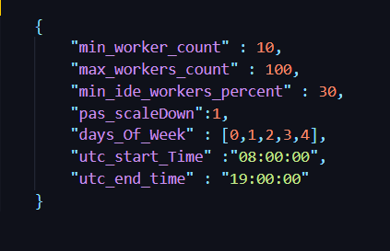
Description de l’existant

Slide 21
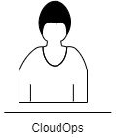
Problématique
La problématique du service de scaling existant réside dans le choix manuel des Configurations, fait par l’équipe CloudOps. Ce choix manuel cause les problèmes suivants :
Une configuration générée par l’être humain => aucun milieu de test avant la mise en production;
Une charge non supportées par le services au cas d’une configuration minimale, et par conséquent un temps de réponse non satisfaisant pour le client
Un coût de déploiement sur le cloud très élevé, au cas d’une configuration gourmande en terme de workers.
Constat : Un cout très élevé 3000$/mois => manque d’optimalté
Notes:
Mise en quistion de l’optimalité des configurations utilisé

Slide 22


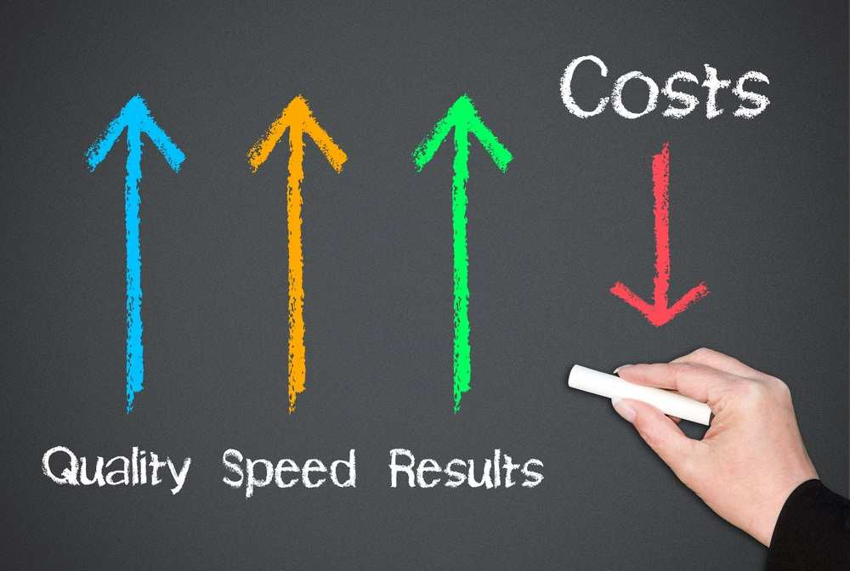
Enjeux du projet :
  Génération de Configuration minimale => sous-estimation de la charge => un temps de réponse non satisfaisant
  Configuration très gourmande => Un coût de déploiement très élevé,
Notes:
Il y’a deux enjeux importante qu’il faut prendre en considération :
- premier ca concerne le client
- deuxieme concerne le cout deploiment

Slide 23

Solution proposée
La création d’un simulateur de charge du service de Scaling dans le but de :
Calculer les métriques Cloud relatives à une configuration
Simuler le fonctionnement du service de scaling
Tester la configuration dans un milieu hors production
Evaluer la qualité de déploiement de la configuration

Slide 24
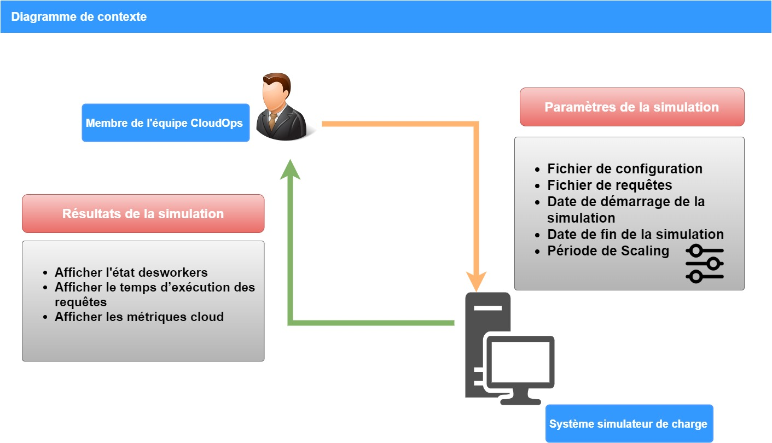
Solution proposée

Slide 25
Spécifications générales

Slide 26
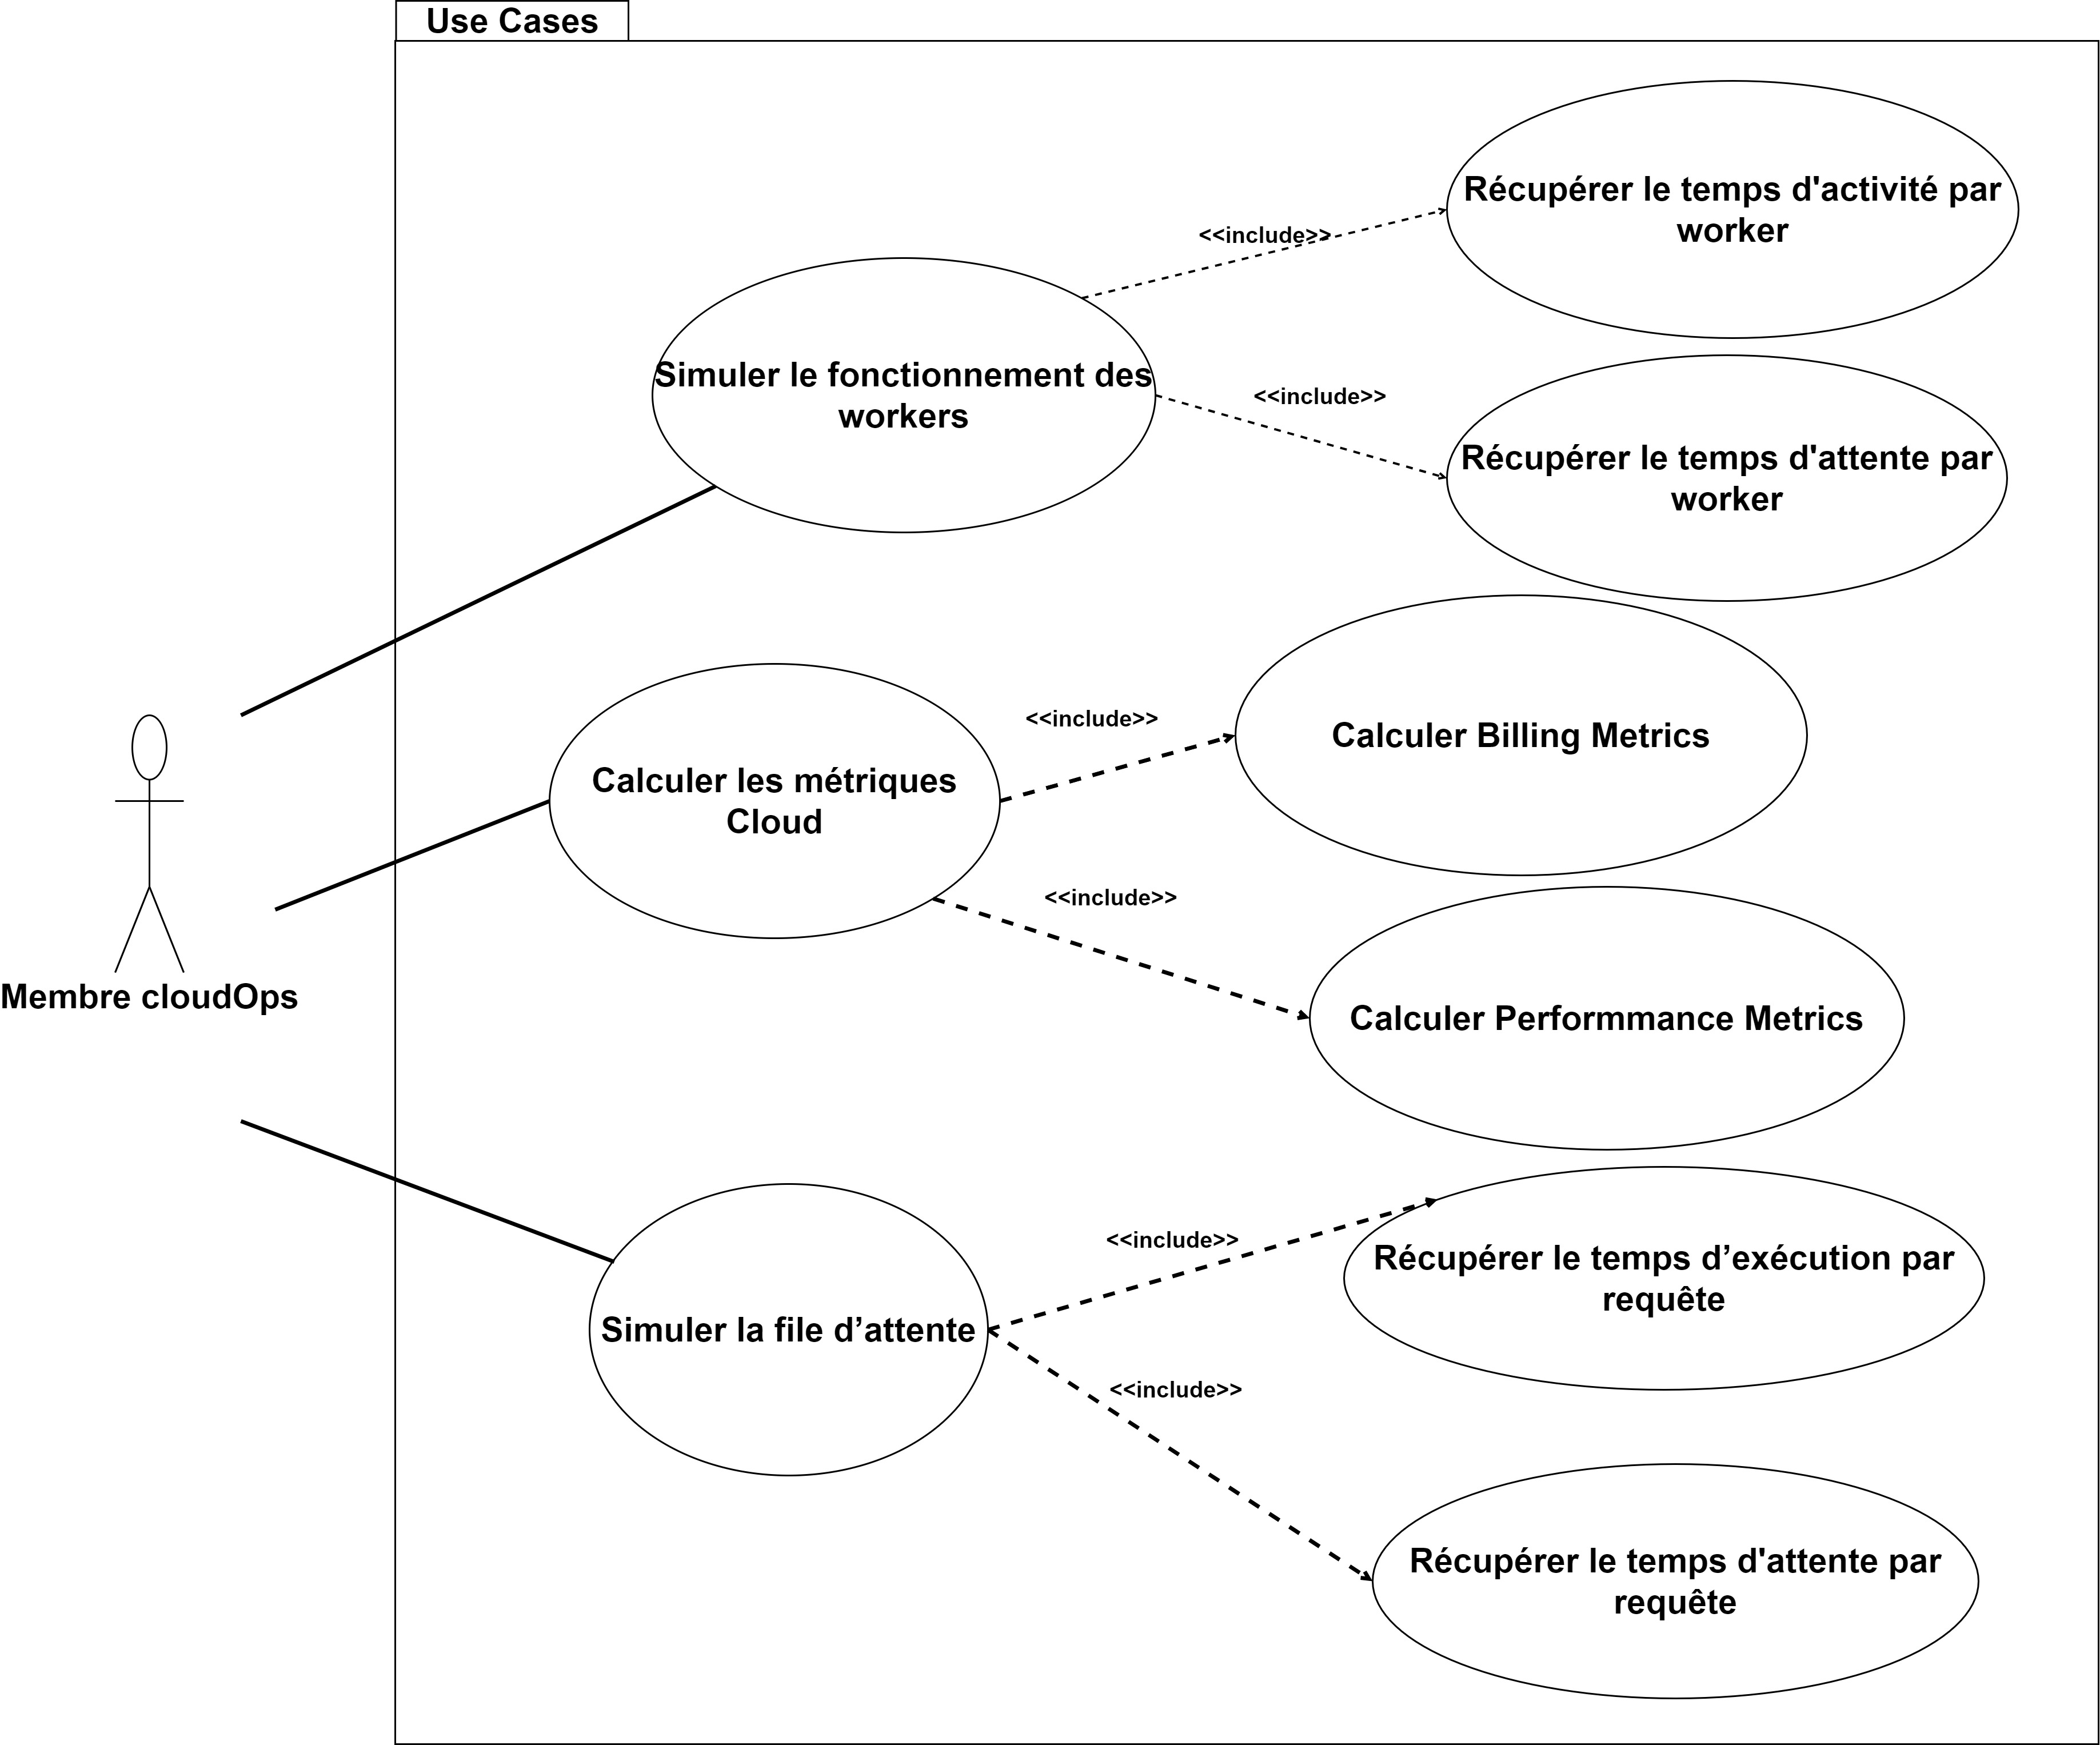
Spécifications fonctionnelles
Diagramme de cas d’utilisations :

Slide 27
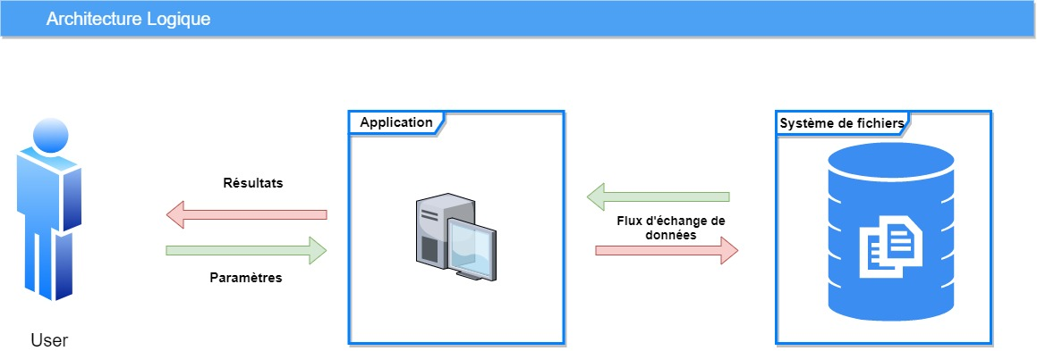
Spécifications non fonctionnelles

Slide 28
Conception

Slide 29
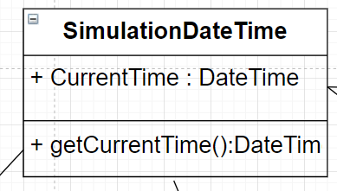
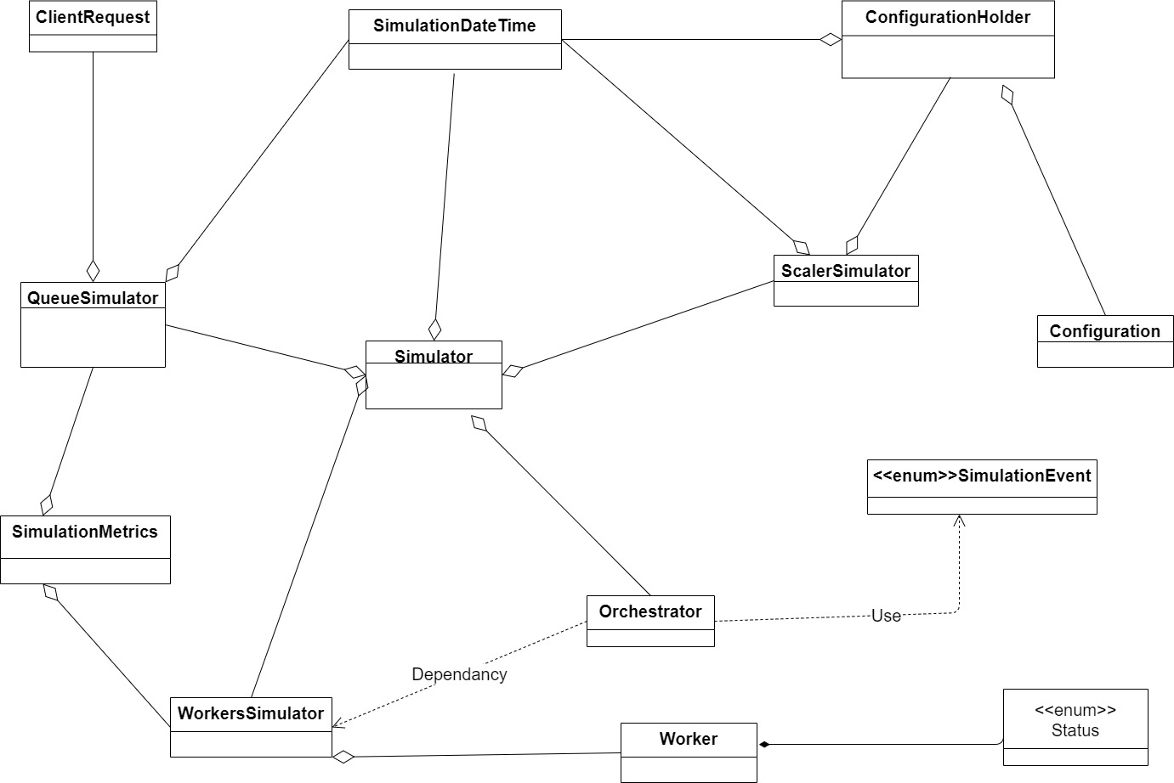
Conception
Diagramme de classes Métier :
Notes:
Notre diagrame de classes métier est Composé de 11 classe je commencerai par Simulation date time :
-Simulation date Time : cet objet permet de centralizé la notion du temps entre les objet de la simulation
- une instance qui sera crée créé injecter en depandance pour toute les classes

Slide 30
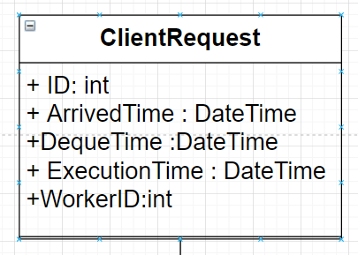
Conception
Diagramme de classes métiers :

Slide 31
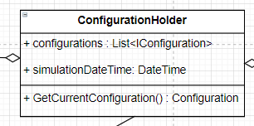
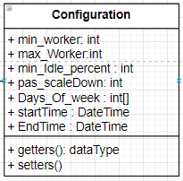
Conception
Diagramme de classes métiers :

Slide 32
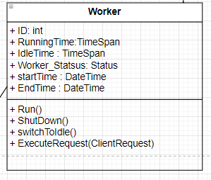
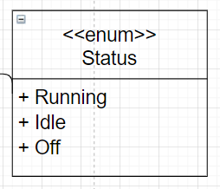
Analyse et Conception
Diagramme de classes métiers :

Slide 33
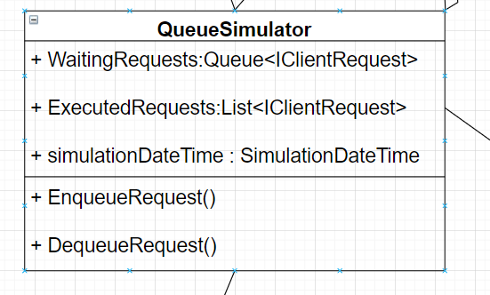
Conception
Diagramme de classes métiers :

Slide 34
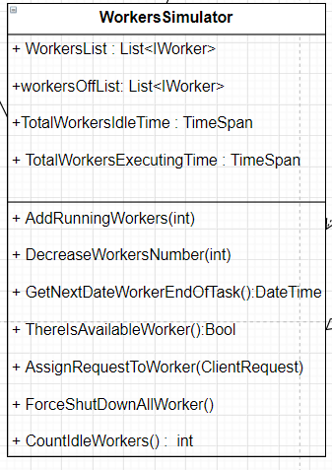
Analyse et Conception
Diagramme de classes métiers :

Slide 35
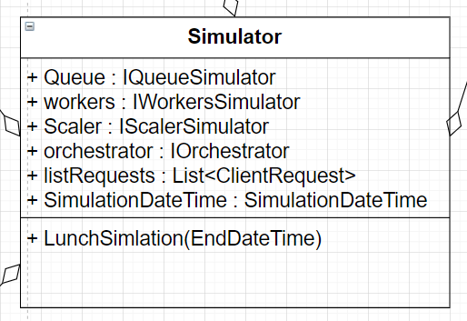
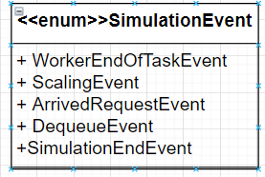
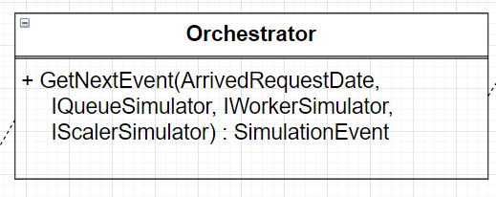
Conception
Diagramme de classes métiers :

Slide 36
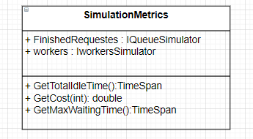
Conception
Diagramme de classes métiers :

Slide 37
Réalisation

Slide 38





Environnement de développement
Notes:
- Langage d eprogramation c# .net framwork
Ide visual studio
Edition de text visual code
Versionning du code vaec git
Team city comme étant un server pour Build management et l’intégration continue

Slide 39
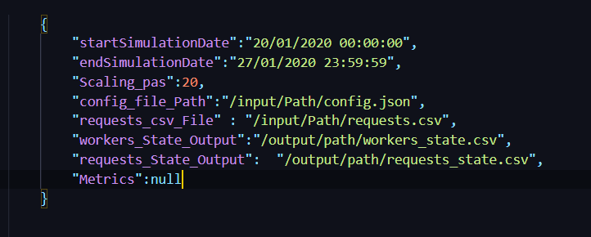
Capture d’écran
  Scéarion : get workers & Queue Results
Notes:
- pour des raisons de securité j’ai pas pu faire des screnShots réel il ya une procedure stricte à suivre , sinon les images que je présentrai sont prises par un téléphone

Slide 40
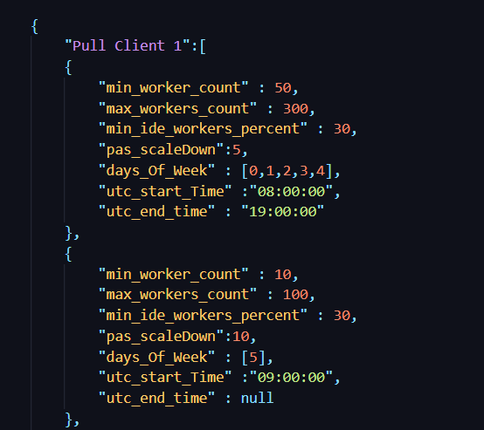
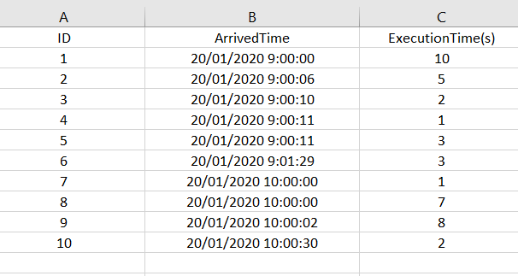
Capture d’écran
  Inputs :
Notes:
Fichier de configuration
Fichier de requetes extrait à partir de l’historique de service

Slide 41
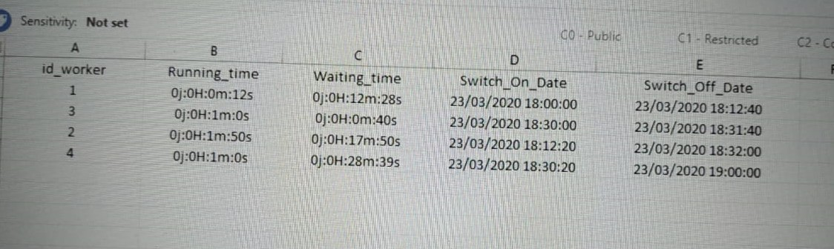
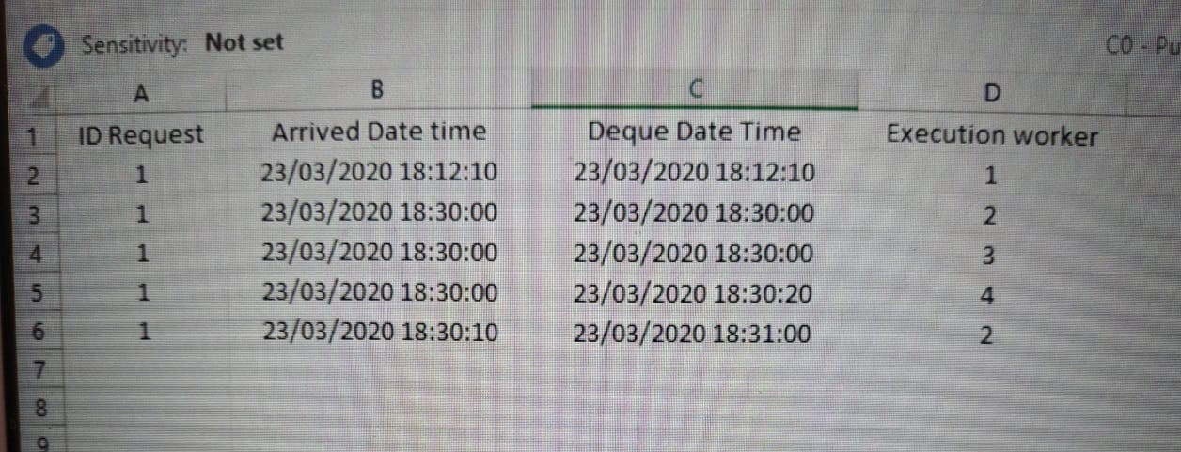
Capture d’écran
  Outputs:

Slide 42
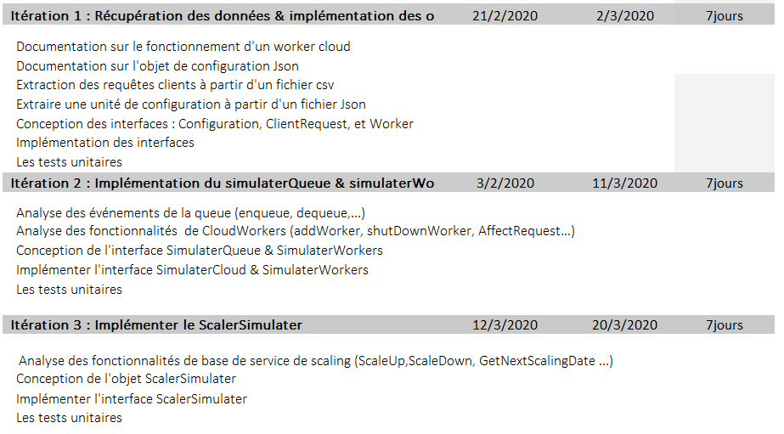
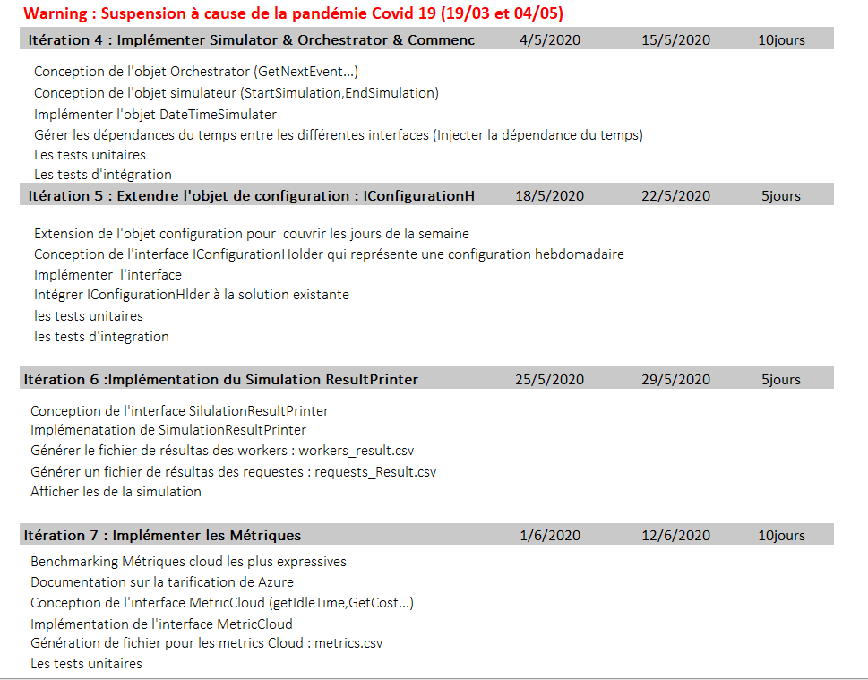
Etat d’avancement
Notes:
Actuellement je suis entrain de travailler sur la 7éme itération on est un peu en avance par rapport à la au planing prévisionnel, déjà l’implémenation est faite
Il reste les tests unitaires pour metrics et les test d’integration

Slide 43
Merci pour votre attention

